Slide 1

Жақсы ауданы бойынша білім бөлімінің 2024 жылғы қызметінің қорытындысы
Жақсы ауданы бойынша білім бөлімінің басшысы Г. Е. Кадырова
2024 жылғы желтоқсан

Slide 2



Мектепке дейінгі білім беру мен оқыту
22
ұйым
972 бала (бала бақша, шағын орталық – 694, мектепалды даярлық - 278)
22
МДҰ
3
бала бақша
19
шағын орталық
қамту
2-6 жас
99,1% - 952 бала
қамту
3-6 жас
100% - 789 бала
2024 жыл
Тегін тамақтану – 175 бала
Бугінгі танда мемлекеттік білім беру тапсырысы 22 мектепке дейінгі білім беру ұйымында 737 орынға орналастырылған.
1 балаға мемлекеттік тапсырыс сомасы – 60747 теңге
Ата-ана төлемі:
2024 ж. 17805, 80 теңге
2025 ж. 19052, 4 теңге

Slide 3


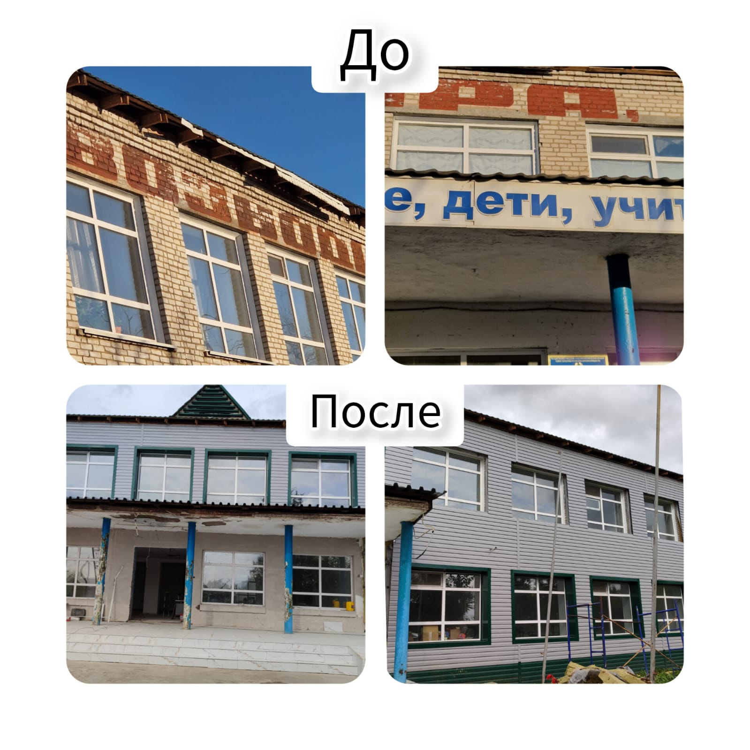
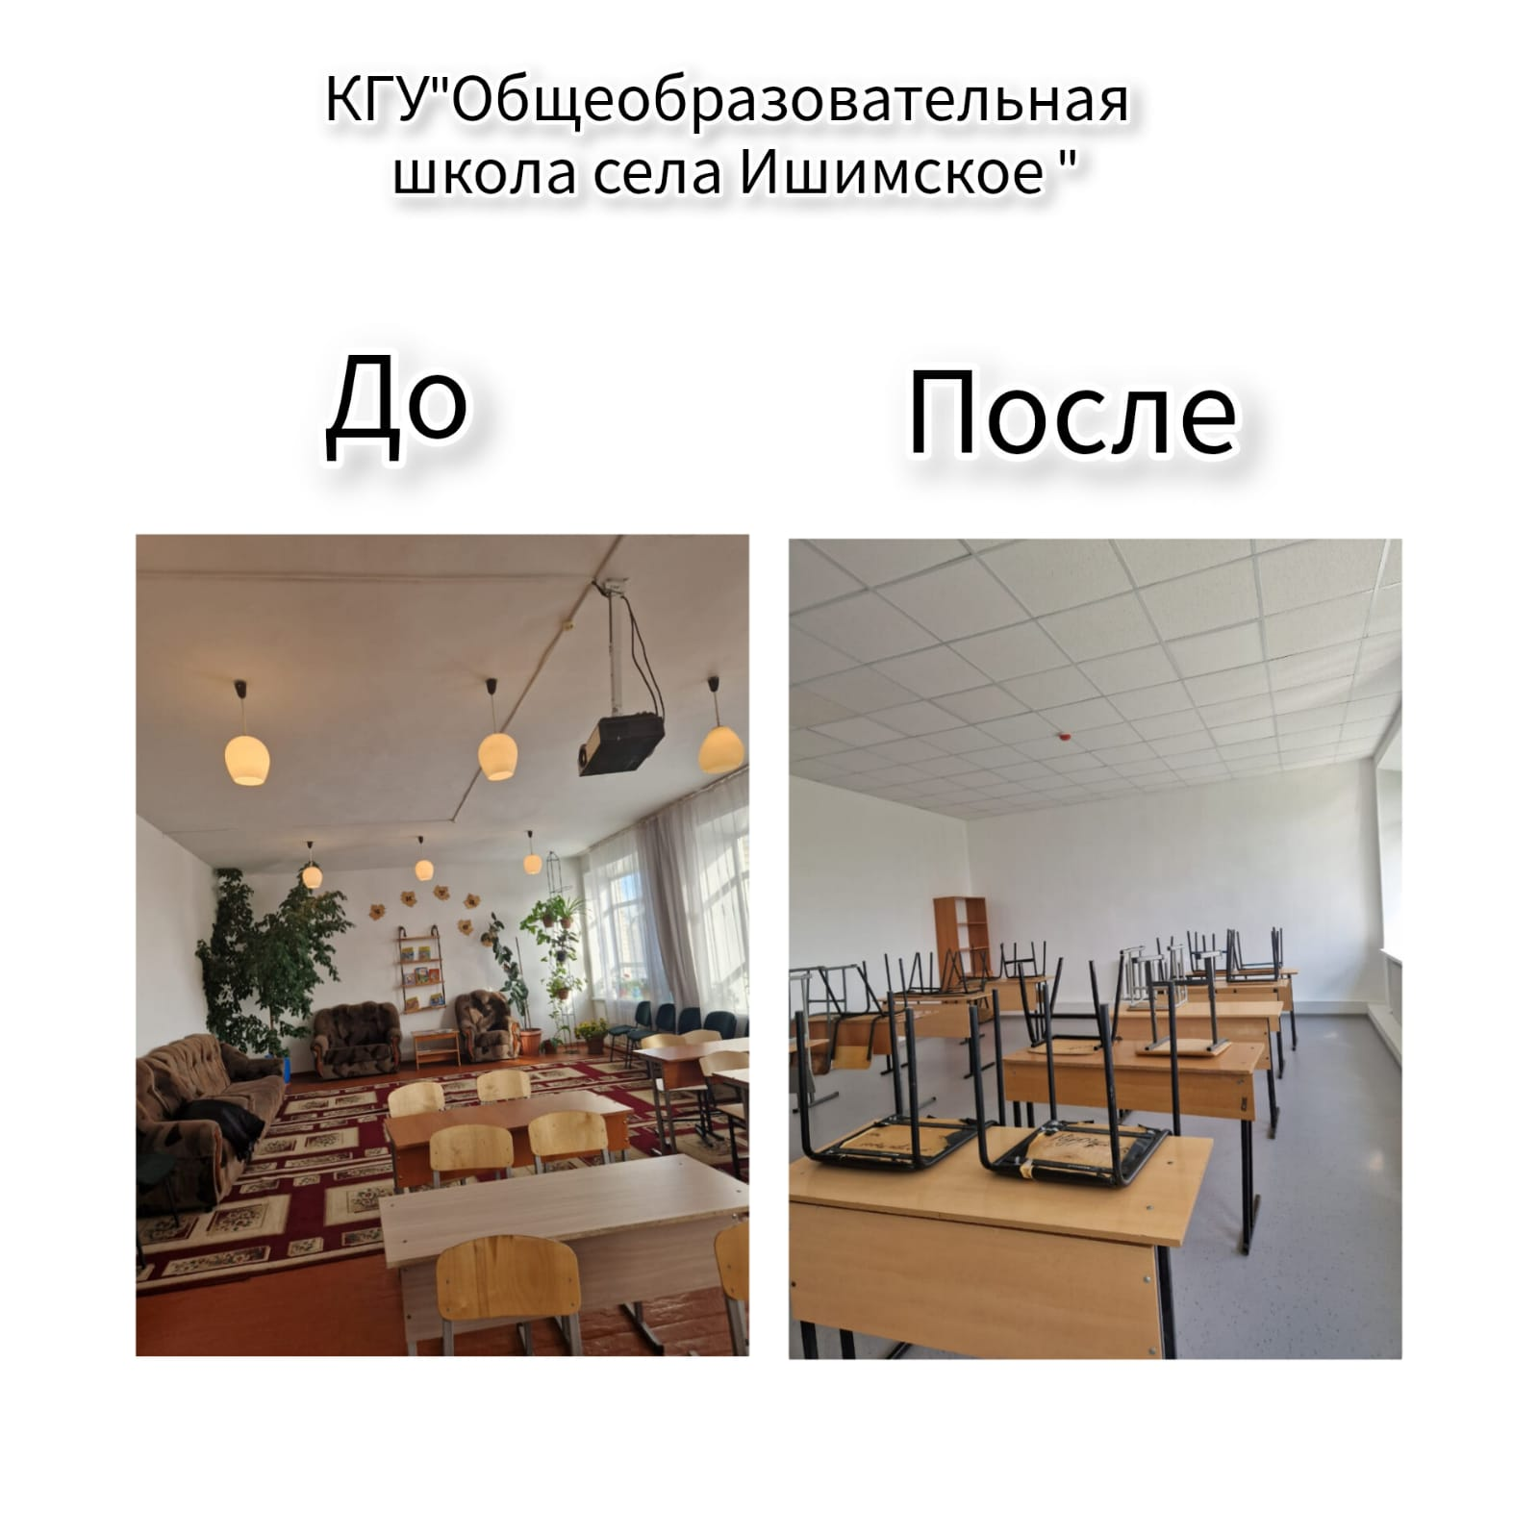
ОРТА БІЛІМ БЕРУ
19 мектеп
2665 оқушы
4 088 000 теңге сомасына жаңа модификациядағы физика кабинеті сатып алынды
Мектеп жиhазы 4 032 000 теңгеге жаңартылды
Курделі жане ағымдагы жендеуге 727 000 000 млн теңгеден астам жұмсалды

Slide 4
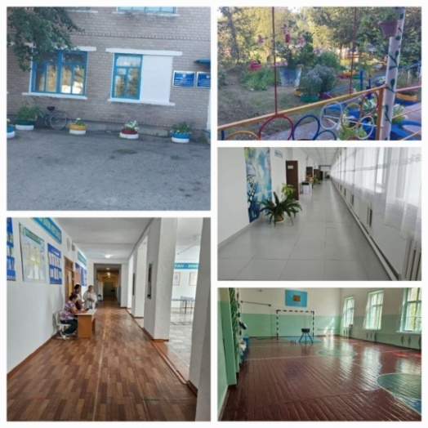
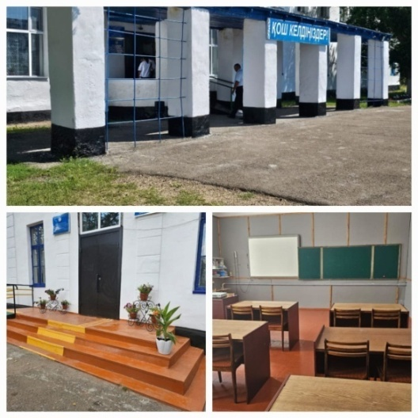
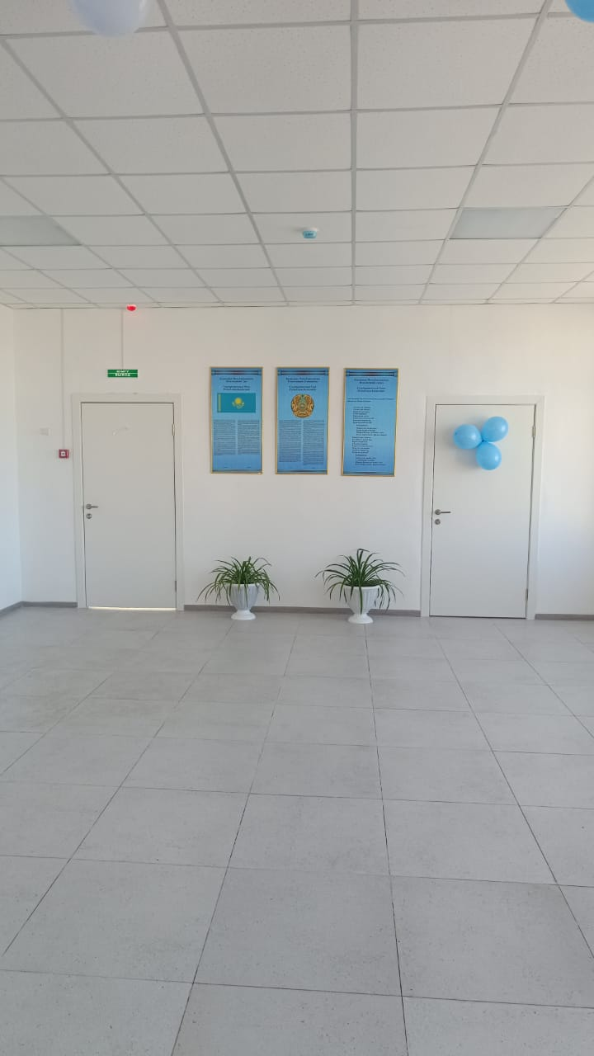
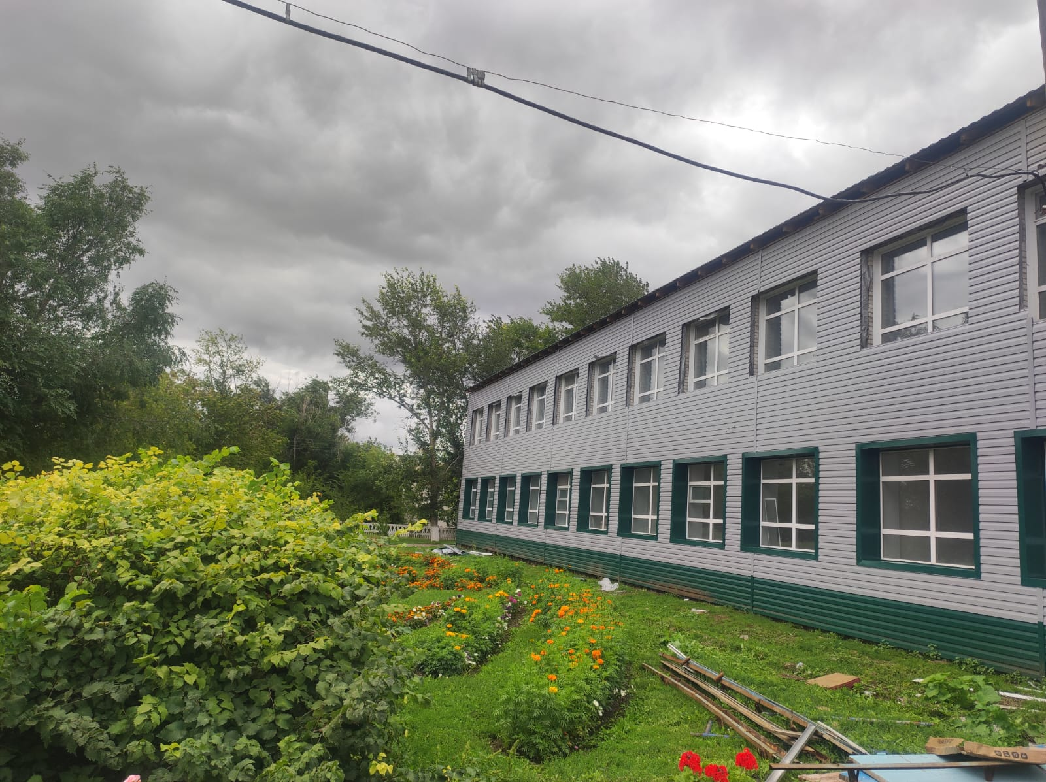
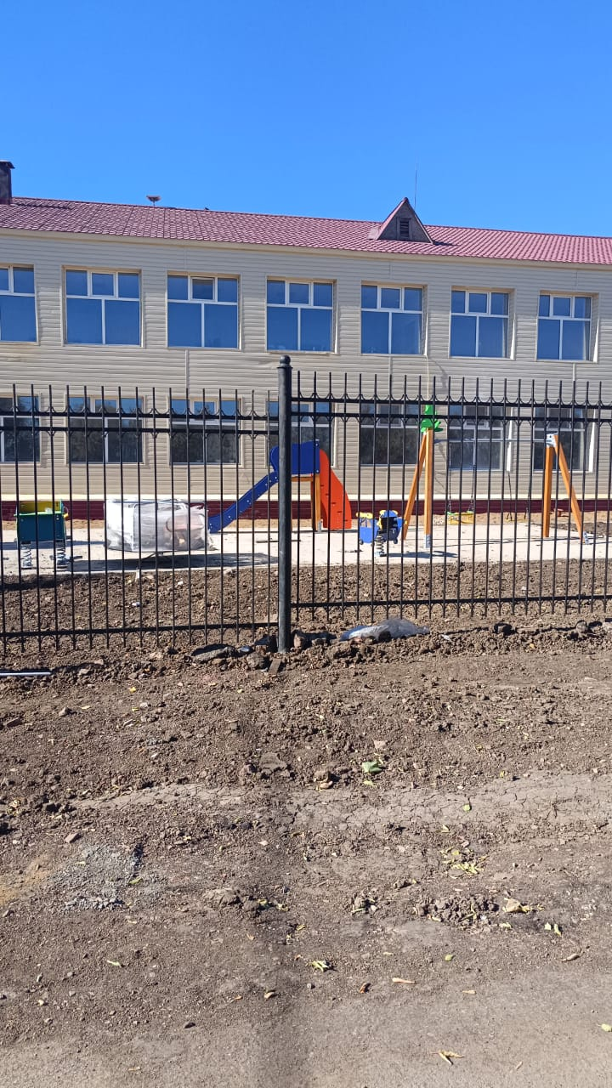
АҒЫМДАҒЫ ЖӘНЕ КҮРДЕЛІ ЖӨНДЕУЛЕР

Slide 5

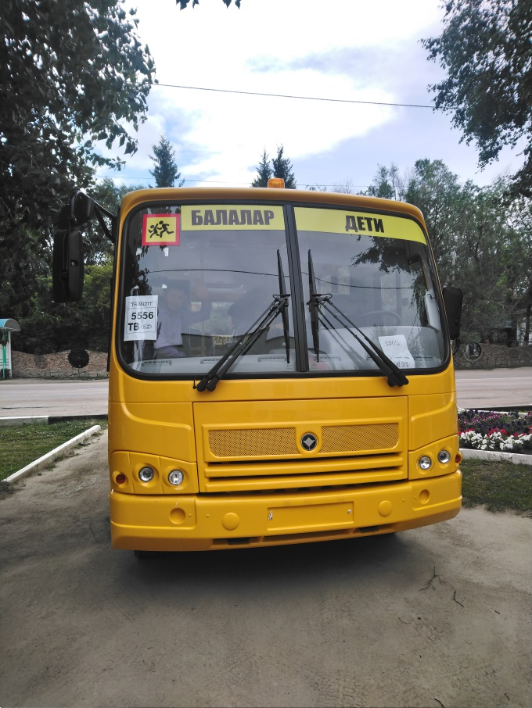
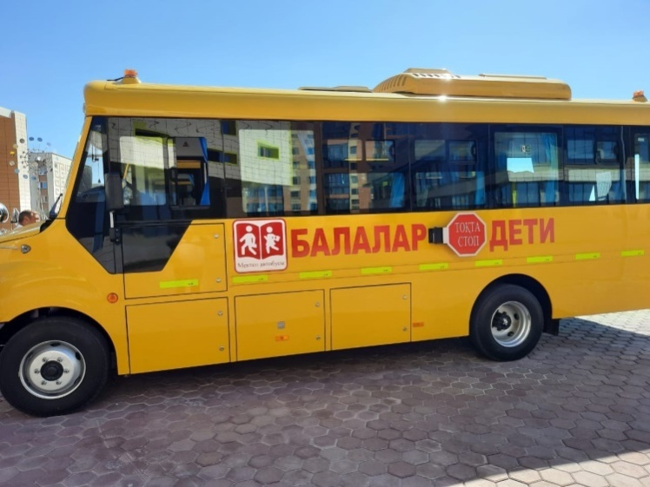
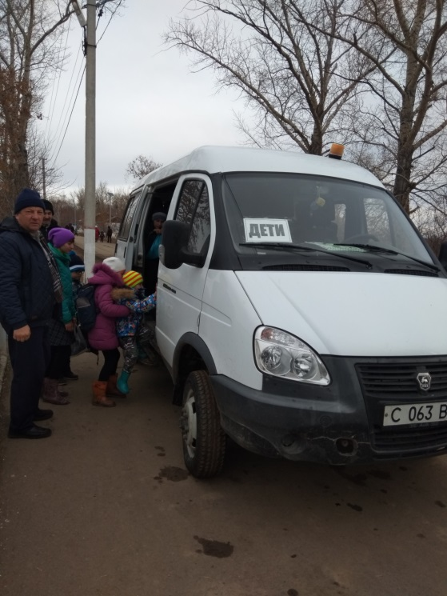
ОРТА БІЛІМ БЕРУ
Оқушыларды тасымалдау
Ауданның 6 мектебіне 8 елді мекеннен 75 оқушы тасымалданады - 100 %
4 бірлік автобус және 2 бірлік газель
2024 жылы облыстық бюджеттен
- 30 млн. теңге соммасына 2 газель сатып алынды
95 компьютерлік техника 34586.4 теңгеге сатып алынды
19 интерактивті панелЬ – 36845,5 теңге

Slide 6
ОРТА БІЛІМ БЕРУ
14 150,0 теңге Жалпыға бірдей оқыту қорының балаларына қаржылай көмек көрсету үшін
27 135,0 теңге
5-11 сынып оқушыларын тамақтандыру үшін (202 оқушы)
2024 жылға жалпыға бірдей оқыту қорынан бөлінген сомма
46 305,0 теңге
2 750,0 теңге оқушылардың демалуы мен сауықтандыруы үшін (2024 жылы 50 бала “Жас Дәурен” сауықтыру лагерінде демалды)
Тегін тамактану
127 ХӘОО шыққан бала
Ваучерлерді активациялау
57 (45%) активацияланды
Бизнес әмиян 17 мектепке енгізілді

Slide 7



Қауіпсіздікті қамтамасыз ету
19 мектепте
7 мектепте
Бейнебақылау камералары - 496
Ішкі - 330
Сыртқы - 166

Slide 8

Балалардың құқықтарын қорғау
Барлығы
4 ұйым
Жазғы сауықтырумен 2389 бала қамтылды (88%)
2389 бала, 88% қамту
Мектептерде 140 үйірме және спорт секциялары 2500 бала.
118 ауыл сыртындағы лагерь,
250 ата–анамен демалыс,
1570 мектеп жанындағы лагерь,
451 бейінді лагерьлер.
Спорттық секциялар:
волейбол;
Футбол;
баскетбол;
Стол теннисі;
Ұлттық спорт түрлері;
күрес;
шахмат;
шаңғы, коньки.
Балалар облыстық спорттық жарыстарға белсенді қатысады. «Жастар», «Намыс», «Жас ұрпақ»
Т.б.

Slide 9
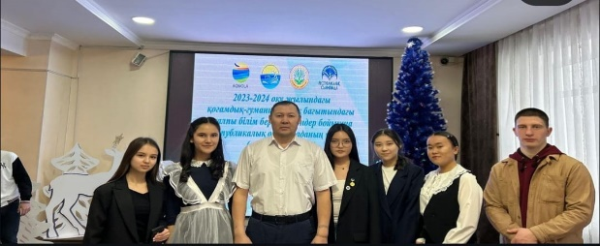
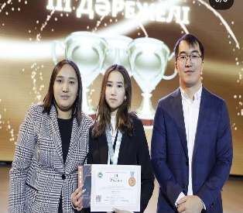
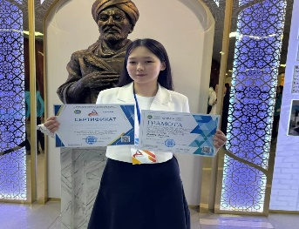
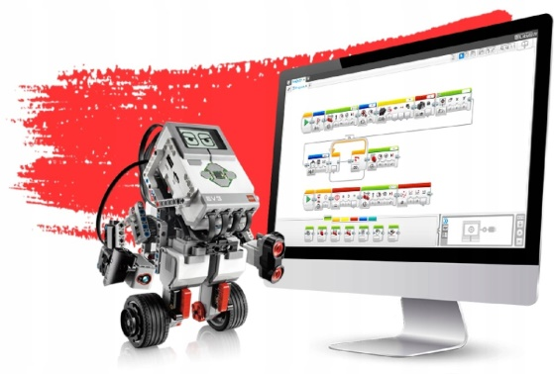
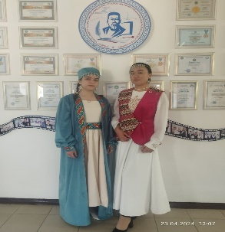
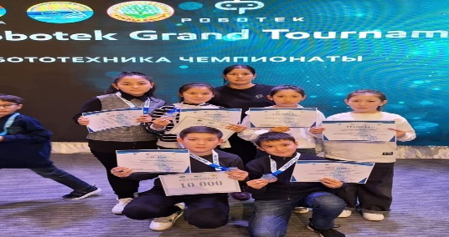
Жақсы ауданы оқушыларының білім жетістіктері
Пәндер олимпиаданың облыстық кезеңінде Жақсы ауылының 1 ЖОББМ-нің оқушысы Хамзина Аида қазақ тілі мен әдебиеті пәнінен 3-дәрежелі диплом иеленді. Қима а. Қабдеш Өскенбаев атындағы ЖОББМ 11 сынып оқушысы Дель Виктория оқыту орыс тіліндегі қазақ тілі пәнінен грамота иеленді.
Ауыл мектептері арасындағы Ауыл олимпидасының Республикалық кезеңінде математика пәнінен Жақсы ауылының №2 ЖОББМ оқушысы Болат Раушан жүлделі 3 орынға ие болды.
Ауыл мектептері арасындағы Ауыл олимпиадасының Республикалық кезеңінде Жақсы ауылының 1 ЖОББМ оқушысыЖалбыр Арайлым тарих пәнінен грамота иеленді.
Ешім ауылының ЖОББМ оқушылар командасы облыстық «Robotek Grand Tournament» робототехника чемпионатында жүлделі 3 орынға ие болды.
.
Абай оқулары байқауының облыстық кезеңінде Ешім ауылының ЖОББМ оқушысы Қазалы Айгерім жүлделі 2 орынға ие болды.

Slide 10
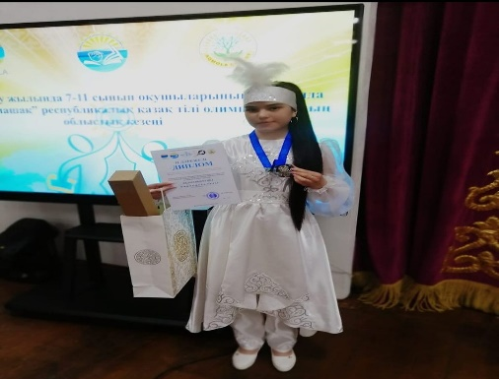
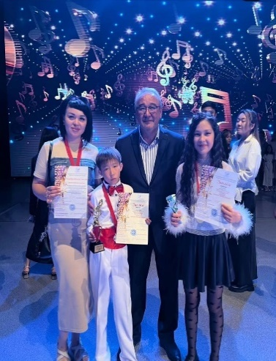
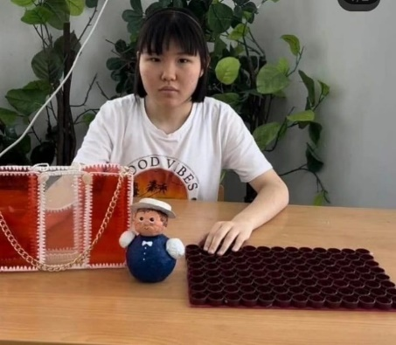
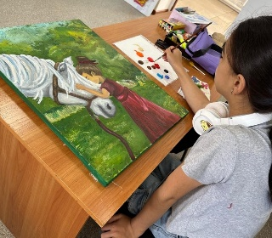
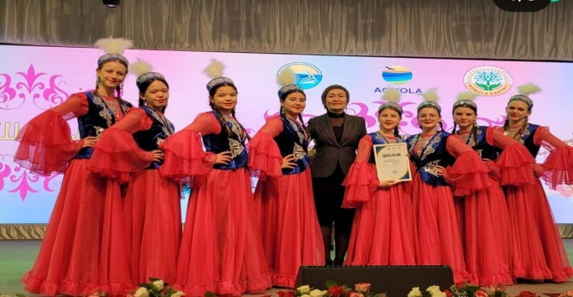
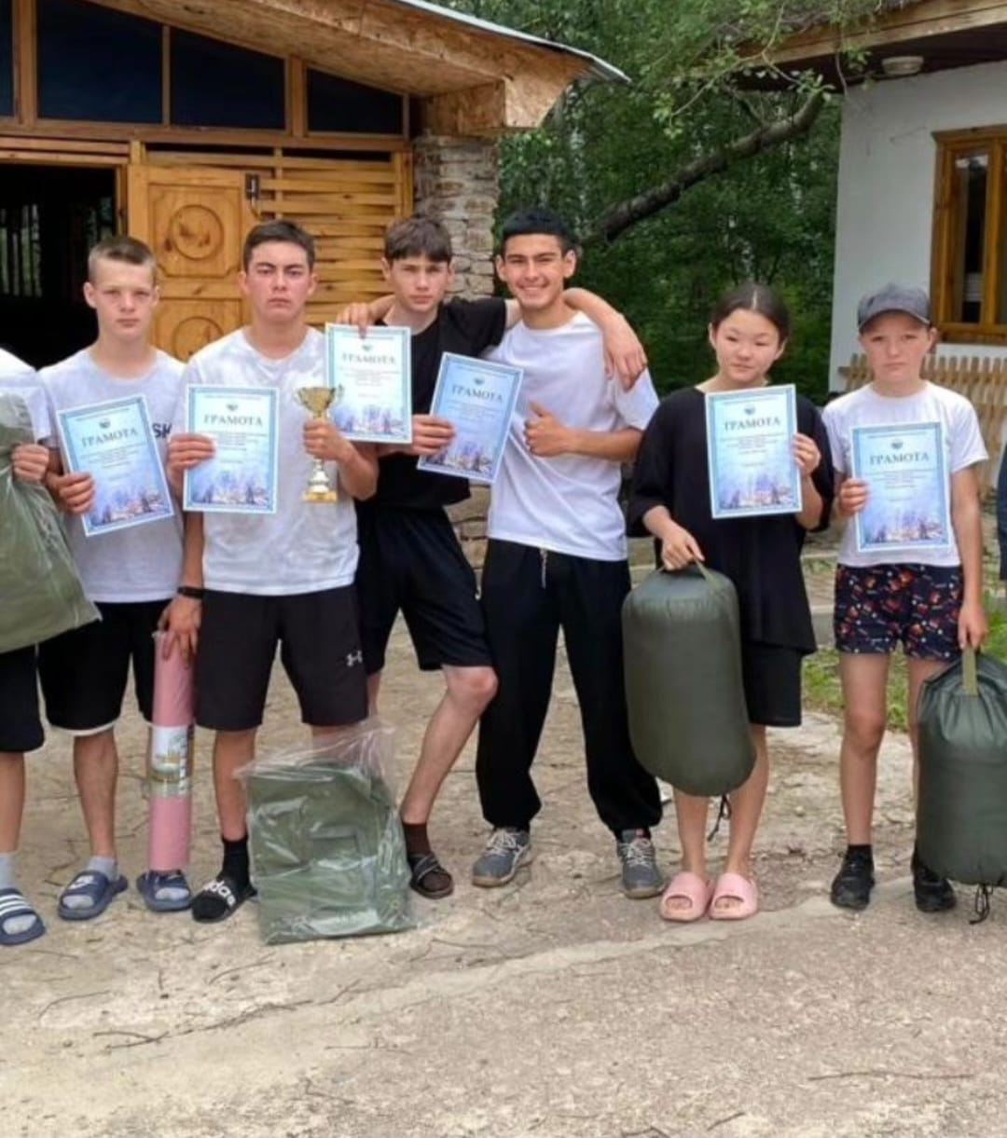
Жақсы ауданы оқушыларының шығармашылық жетістіктері
Облыстық «Ақ шағала» би сайысында Жақсы ауылының №2 ЖОББМ «Diamonds girls» командасы 3 орынға ие болды.
Балалар музыка мектебінің оқушылары Астана қаласында өткізілген «Asia talents» жас
таланттарды анықтауға арналған халықаралық сайыста Базарбекова Дильдара, Жакипов Тамерлан
1 орынға ие болды.
Облыстық "Жалынды болашақ" скауттар қозғалысының шатырлы лагерь сайысында Жақсы
ауылының №2 ЖОББМ командасы жүлделі 2 орынды иеленді.
"Табиғатты аяла" жас өлкетанушылар, экологтар мен табиғат зерттеушілерінің республикалық форумында "Үздік Арт- объект номинациясында Жақсы ауылының 2 ЖОББМ оқушысы Кадралина Толқын жүлделі 2 орынды иеленді.
"Бояулар құпиясы" жас суретшілердің облыстық байқауында оқушылар үйінің оқушысы Адильшинова Нурлыайым жүлделі 3 орынды иеленді.
Облыстық «Жарқын болашақ» олимпиадасында Жақсы ауылының №2 ЖОББМ оқушысы Федеренко Регина жүлднлі 2 орын иеленді.

Slide 11

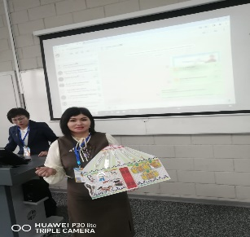
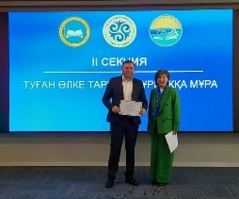
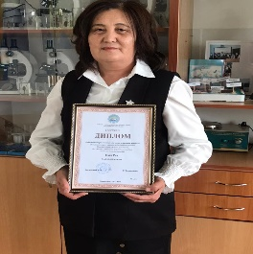
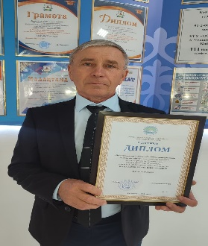

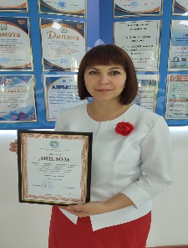
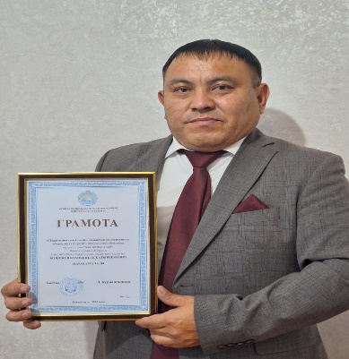
Жақсы ауданы педагогтерінің жетістіктері
На республиканском областном этапе "панорама педагогических идей" 2 место заняла учитель казахского языка и литературы Кожеева Гульназ Серикжанова.
Республикалық «Педагогикалық идеялар панорамасы» облыстық кезеңінде 2 орын алған Жақсы ауылының №2 ЖОББМ қазақ тілі мен әдебиеті пәнінің мұғалімі Кожебаева Г. С.
“Ұлттық құндылықтар негізінде тәрбие беру – заман талабы” Республикалық ғылыми-практикалық конференциясында оқушылар үйінің оқытушысы Асылбек А. Ш. баяндама оқып, сертификатқа ие болды.
"Биология мұғалімінің үздік педагогикалық жобасы" облыстық сайысында жүлделі 1 орынды Беловод ауылының ЖОББМ мектебінің биология пәнінің мұғалімі Нұға Рая иеленді
"Педагогикалық ізденіс" облыстық конкурсының "Сабақты әзірлеу" номинациясы нда 2 орынға ие болған Ижбулатов Б.И. Қ.Өскенбаев атындағы Қима а. ЖОББМ көркем еңбек пәнінің мұғалімі.
Васильева Ю.Ю.- учитель биологии ООШ имени Кабдеша Ускенбаева села Кийма, 2- ое место в областном конкурсе "Педагогический проект по биологии"
"Педагогикалық ізденіс" облыстық конкурсының "Ізденімпаз педагог" номинациясы бойынша Грамотаға ие болған Жақсы ауылының 1 ЖОББМ көркем еңбек пәнінің мұғалімі Кошеков К.Б.

